Slide 1

TNXH 3
Chủ đề 6 : Trái đất và bầu trời
Ôn tập chủ đề Trái Đất và bầu trời

Slide 2


Ấn để đến trang sách

Slide 3





Hãy kể tên những bài học đã được học trong chủ đề Trái Đất và bầu trời?

Slide 4
Trả lời
Phương hướng
Hình dạng Trái Đất các đới khí hậu
Bề mặt Trái Đất
Trái Đất trong hệ Mặt Trời

Slide 5

Ấn để đến trang sách

Slide 6


1. Em đã học được gì về chủ đề Trái Đất và bầu trời
HĐ 1: Giới thiệu về Trái Đất
Thảo luận nhóm
Hãy giới thiệu về Trái Đất theo gợi ý dưới đây.

Slide 7

Bề mặt
Trái Đất
Các đới
khí hậu
Hình dạng Trái Đất
Trái Đất trong hệ Mặt Trời
Mặt Trăng là vệ tinh của Trái Đất
Chuyển động của Trái Đất

Slide 8



HĐ 2: Vẽ sơ đồ hoặc làm mô hình Mặt Trời và các hành tinh trong hệ Mặt Trời

Slide 9



Mô hình tham khảo

Slide 10



Mô hình tham khảo

Slide 11

2. Trưng bày hình ảnh đã sưu tầm về chủ đề
HĐ 3: Chơi trò chơi “Giới thiệu một số dạng địa hình qua các hình đã sưu tầm”
Bước 1: Làm
việc nhóm
Trang trí, triển lãm các bức tranh về địa hình
Bước 2: Làm việc cả lớp
Đại diện các nhóm giới thiệu sản phẩm của nhóm mình

Slide 12


Mô hình tham khảo

Slide 13

Mô hình tham khảo

Slide 14

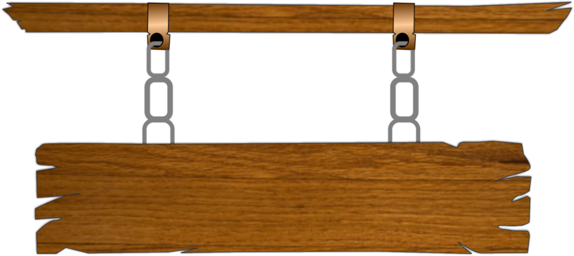
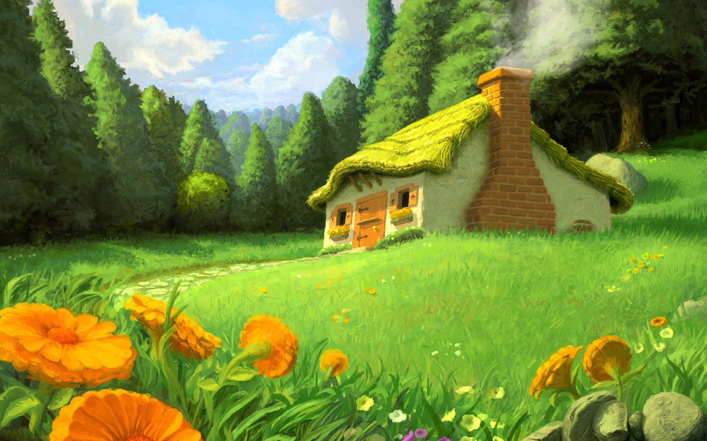


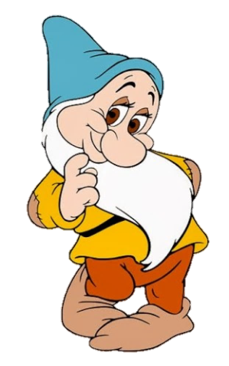
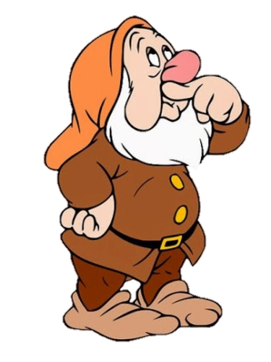
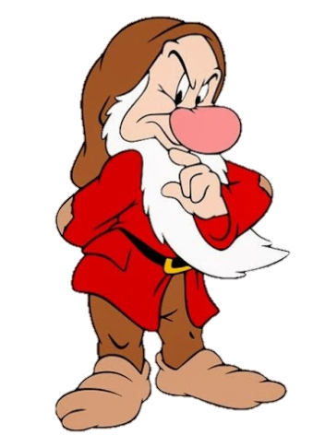
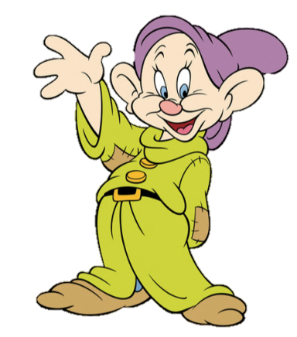

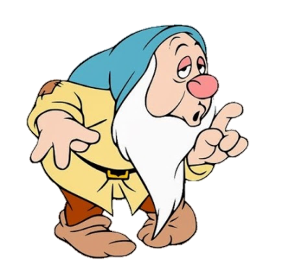

CHƠI TRỐN TÌM
CÙNG BẠCH TUYẾT VÀ 7 CHÚ LÙN

Slide 15





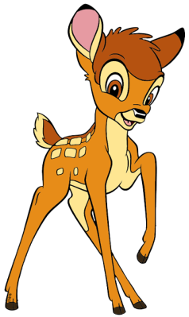


Câu hỏi 1: Đới khí hậu phân bố trong phạm vi từ chí tuyến đến hai vòng cực là
Ôn đới
Notes:
-GV click vào vùng trống để mở đáp án

Slide 16


Câu hỏi 2: Hai đồng bằng châu thổ lớn nhất, nhì nước ta là các đồng bằng?
Sông Cửu Long, sông Hồng
Notes:
-GV click vào vùng trống để mở đáp án

Slide 17
Câu hỏi 3: Trái Đất có hình gì?
Hình cầu
Notes:
-GV click vào vùng trống để mở đáp án

Slide 18
Câu hỏi 4: Hệ Mặt trời là?
Một tập hợp các thiên thể trong Dải Ngân Hà
Notes:
-GV click vào vùng trống để mở đáp án

Slide 19
Câu hỏi 5: Sau lưng là
hướng nào?
Nam
Notes:
-GV click vào vùng trống để mở đáp án

Slide 20

HƯỚNG DẪN VỀ NHÀ
Ôn tập lại kiến thức của bài học
Chuẩn bị tranh cho tiết học sau

Slide 21


Slide 22



Để kết nối cộng đồng giáo viên và nhận thêm nhiều tài liệu giảng dạy,
mời quý thầy cô tham gia Group Facebook
theo đường link:
Hoc10 – Đồng hành cùng giáo viên tiểu học
Hoặc truy cập qua QR code

